Slide 1

Be fitness
Java Desktop App

Slide 2
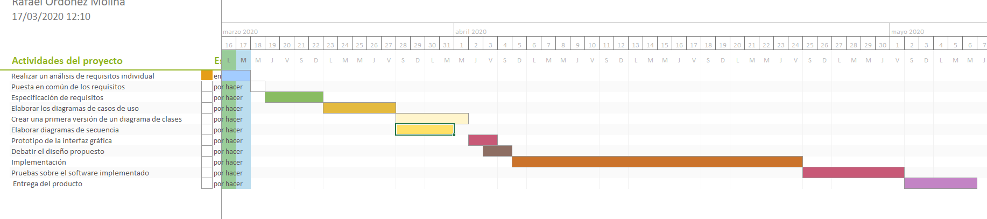
Planificación del proyecto
PLANIFICACION INICIAL:
GRAN CANTIDAD DE PROBLEMAS
NECESIDAD DE CAMBIO

Slide 3
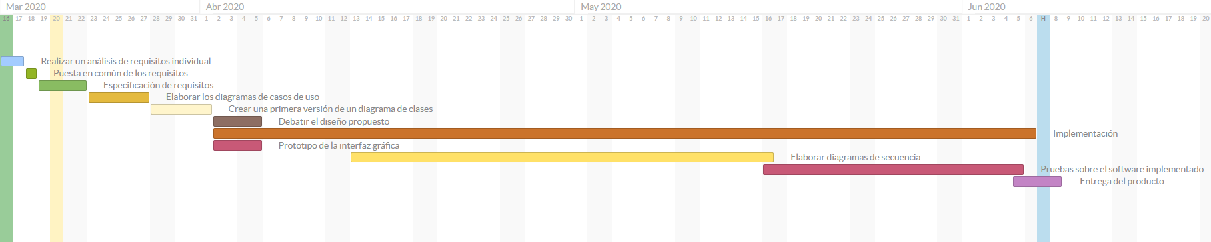
CAMBIOS EN LA PLANIFICACION
PLANIFICACION REAL:
MUCHO TIEMPO INVERTIDO EN LA IMPLEMENTACION
PROBLEMAS CON LA GESTION DEL TIEMPO DEBIDO A PROBLEMAS EXTERNOS

Slide 4
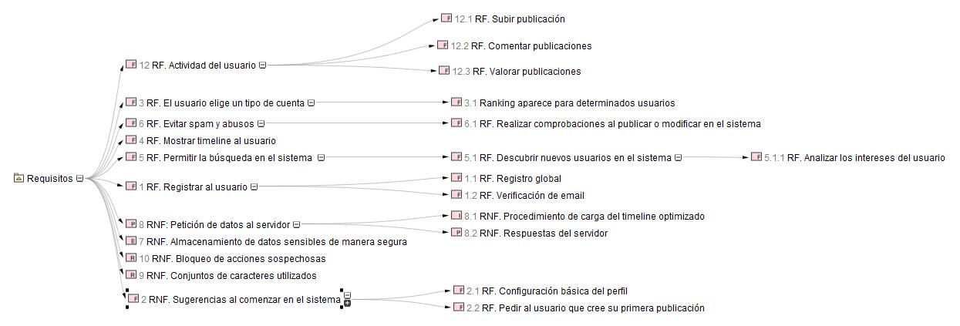
REQUISITOS

Slide 5
REQUISITOS
OBJETIVO: Red social donde subir las dietas y rutinas para que otros usuarios puedan seguirlas, comentarlas y dar una puntuación.
REQUISITOS DESTACADOS:
BUSQUEDA EN EL SISTEMA
SUBIDA DE PUBLICACIONES
SISTEMA DE PUNTUACION

Slide 6
REQUISITOS CAMBIOS
TIEMPO + PROBLEMAS EXTERNOS
MODIFICAR REQUISITOS
EVITAR SPAM Y ABUSOS
COMPROBAR PUBLICACIONES SIMILARES
SUGERENCIAS AL COMENZAR EL SISTEMA
CUENTA COMERCIAL

Slide 7
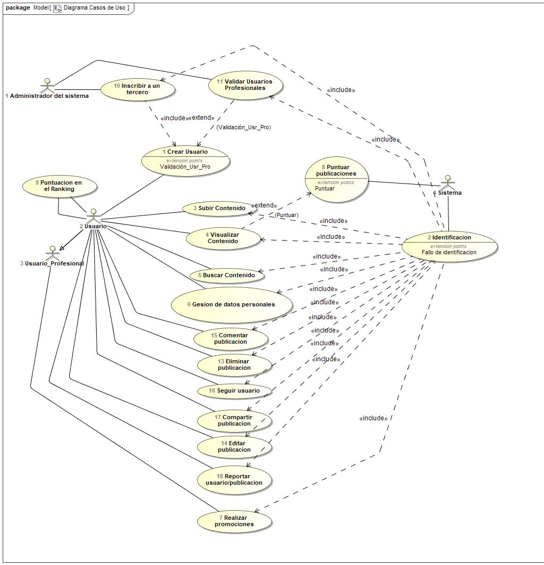
DIAGRAMA:CASOS DE USO

Slide 8
DIAGRAMA: CASOS DE USO
CASOS DE USO RELEVANTES
VISUALIZAR CONTENIDO
BUSCAR CONTENIDO
SUBIR CONTENIDO

Slide 9
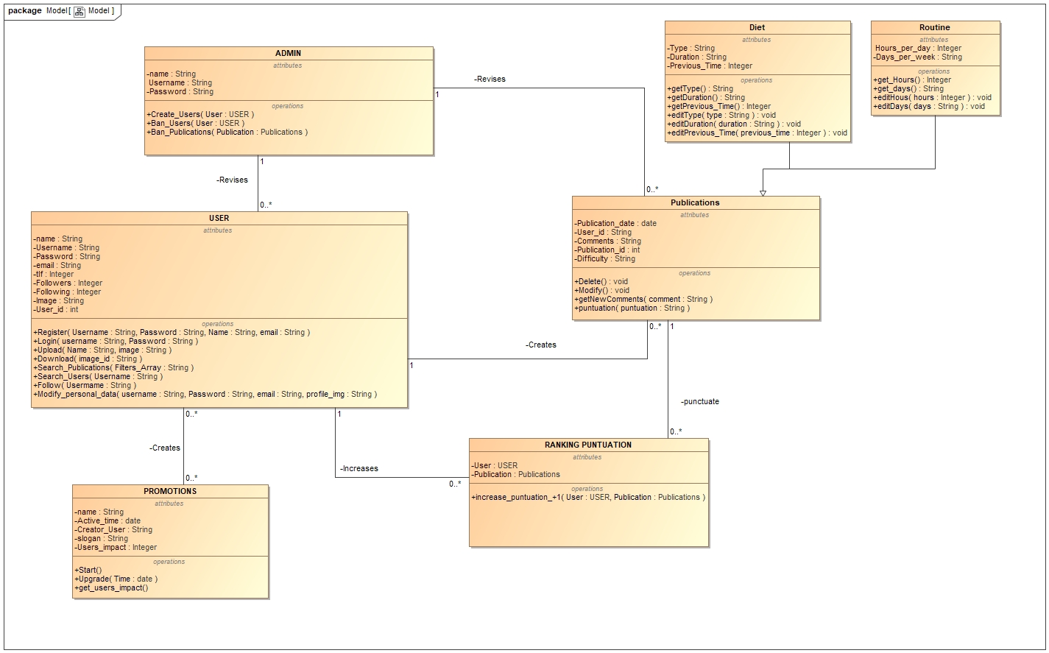
DIAGRAMA DE CLASES

Slide 10
DIAGRAMA DE CLASES
RELACIONES DESTACABLES
USER---PUBLICATION
USER---RANKING_PUNTUATION---PUBLICATION
HERENCIAS:
PUBLICATION
EXTENDS
EXTENDS
DIET
ROUTINE
DISCREPANCIAS RESPECTO A LA VERSION INICIAL:
PUNTUACION EN RANKING

Slide 11
IMPLEMENTACION
LENGUAJES: JAVA SE Y PHP
INTERFAZ DE USUARIO: JAVA SWING
BASE DE DATOS: MYSQL
ARQUITECTURA: CLIENTE SERVIDOR
VENTAJAS | INCONVENIENTES
CARGA EN EL SERVIDOR | COMPLEJIDAD DE IMPLEMENTACION
VELOCIDAD DE RESPUESTA | DIFICULTAD EN LOS TEST DE PRUEBAS
DISPOSIBILIDAD 24/7

Slide 12
IMPLEMENTACION PROBLEMAS
NO CONOCIAMOS EL LENGUAJE PHP
PARA LA CONEXIÓN CON EL SERVIDOR LA TRANSFERENCIA DE DATOS IMPLEMENTABA ESTRUCTURAS JSON,COMPLEJA DE IMPLEMENTAR EN JAVA
LAS TABLAS DE IMÁGENES, HAN SIDO MUY COMPLEJAS DE IMPLEMENTAR, DEBIAMOS APRENDER A USAR RENDERS.
UN MIEMBRO DEL EQUIPO HA ABANDONADO EL PROYECTO EN EL ULTIMO MOMENTO MAYOR CARGA DE TRABAJO
LAS CONTRASEÑAS DEBIAN SER SEGURAS, POR LO QUE TENIAMOS QUE USAR ALGORITMOS DE ENCRIPTACION.

Slide 13
PRUEBAS (Junit)
LAS PRUEBAS HAN SIDO MUY COMPLEJAS DE REALIZAR, YA QUE USAMOS UNA ARQUITECTURA CLIENTE SERVIDOR, DONDE EL MAYOR PESO ESTA EN EL SERVIDOR PHP.
HEMOS REALIZADO CUATRO PRUEBAS:
CambiarDatosBiografiaTest();
CambiarDatosNombreTest();
CambiarDatosApellidosTest();
DarLikeAumentaLikes();

Slide 14
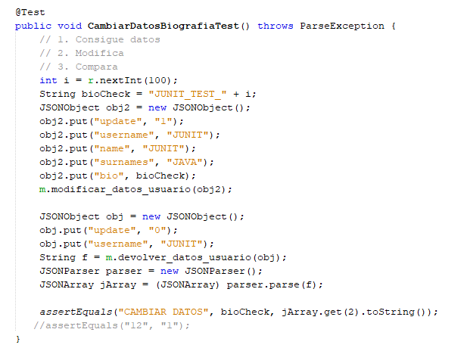
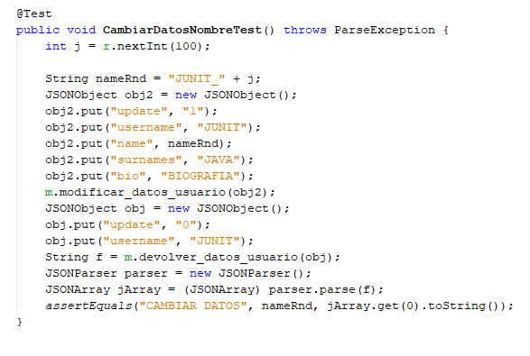
CambiarDatosBiografiaTest
CambiarDatosNombreTest();

Slide 15
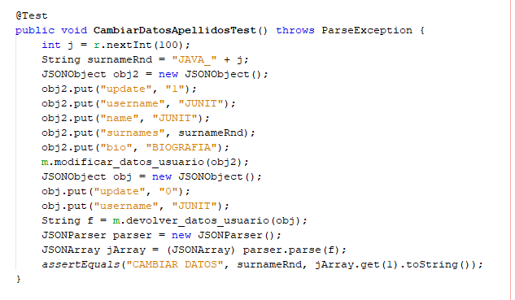
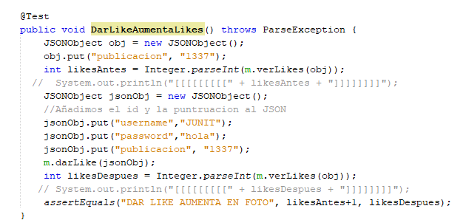
CambiarDatosApellidosTest
DarLikeAumentaLikes

Slide 16

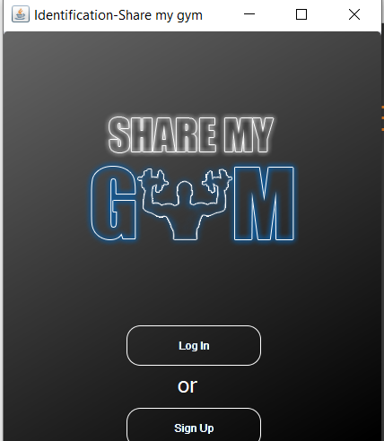
DEMO EN DIRECTO

Slide 17
conclusiones
PROBLEMAS:
GESTION DEL TIEMPO
PRIMER PROYECTO CON ARQUITECTURA CLIENTE-SERVIDOR
ABANDONO DE UN PARTICIPANTE DEL GRUPO
MEJORAS FUTURAS:
REDISEÑO DE LA INTERFAZ DE USUARIO
SISTEMA DE FOLLOW
SISTEMA ANTI SPAM
USUARIOS PROFESIONALES
CAMBIOS DESDE EL INICIO:
MEJOR GESTION DEL TIEMPO

Slide 18
GRACIAS POR SU ATENCION

